Slide 1
XLNET
————————Transformer\Transformer-XL\XLNET

Slide 2
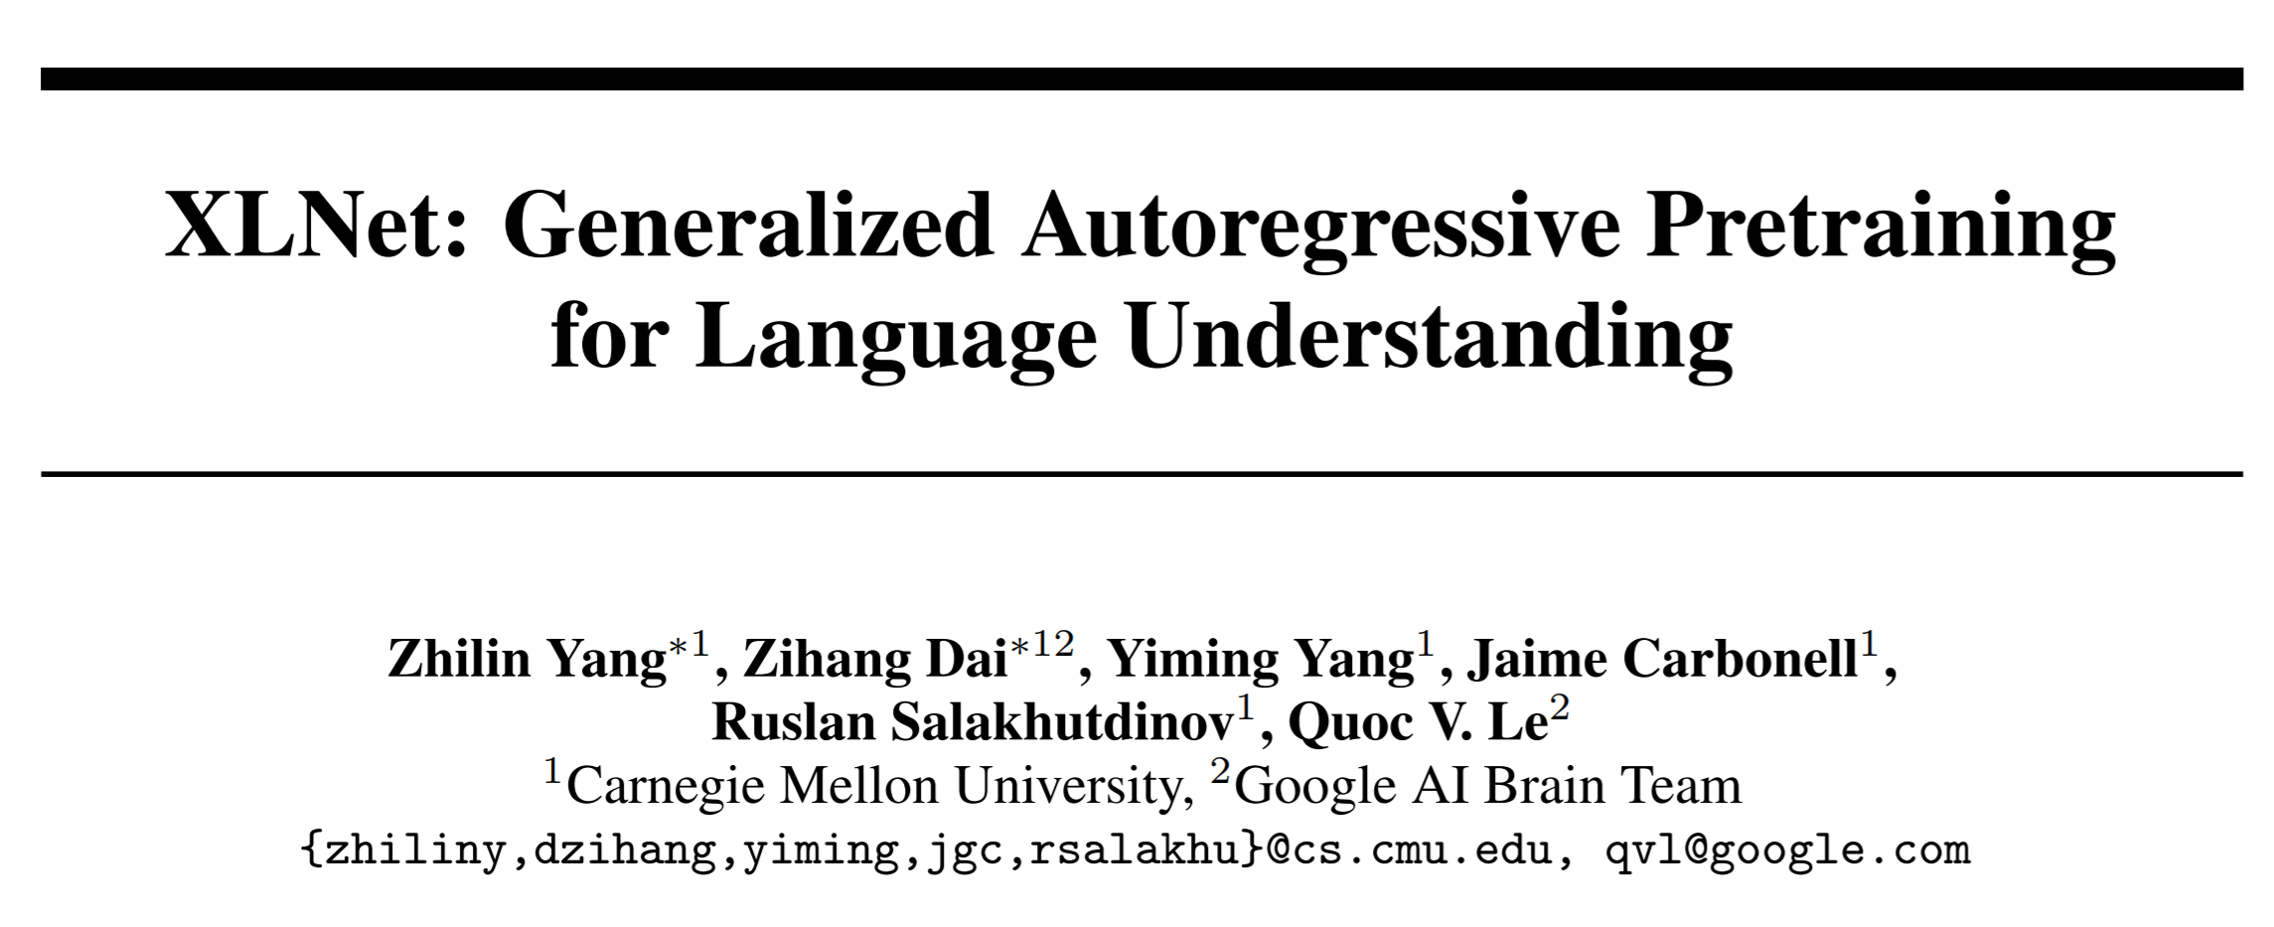

Slide 3
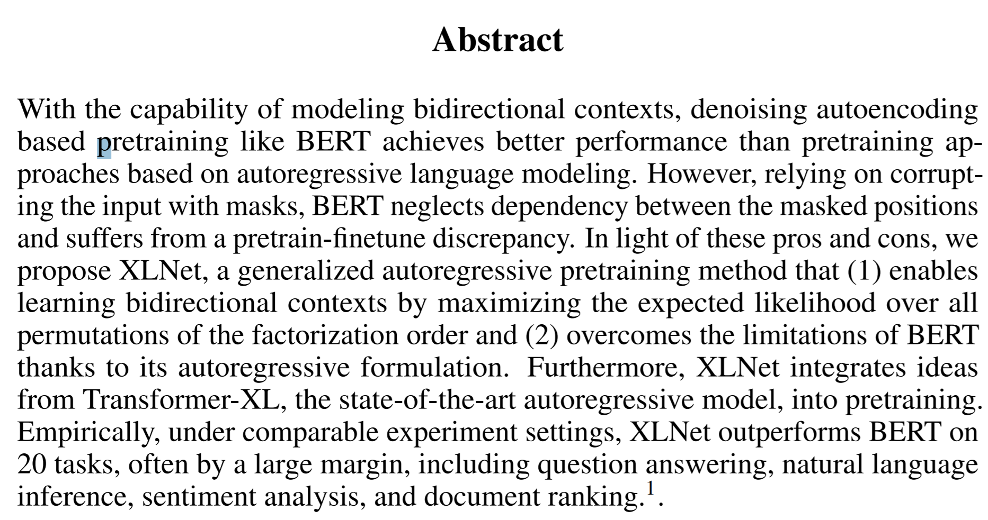

Slide 4

Key point
双流注意力、PLM、局部预测 ----> advanced bert [MASK]. 预训练
段循环 ---> transformer-xl
相对位置编码. ---> transformer-xl
更多数据. ----> ALBERT. RoBERTa
Autoregressive 自回归 Autoencoder 自编码

Slide 5
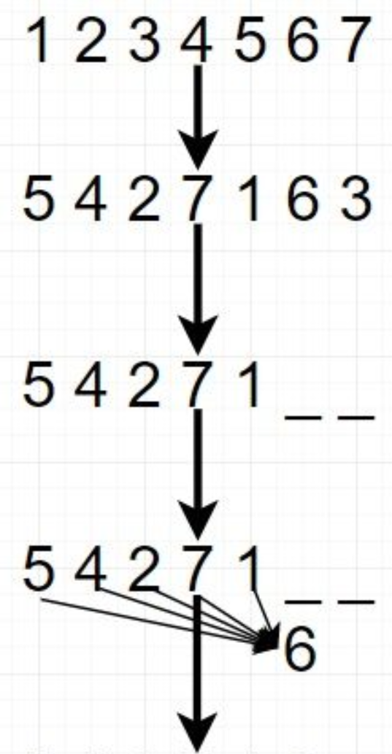
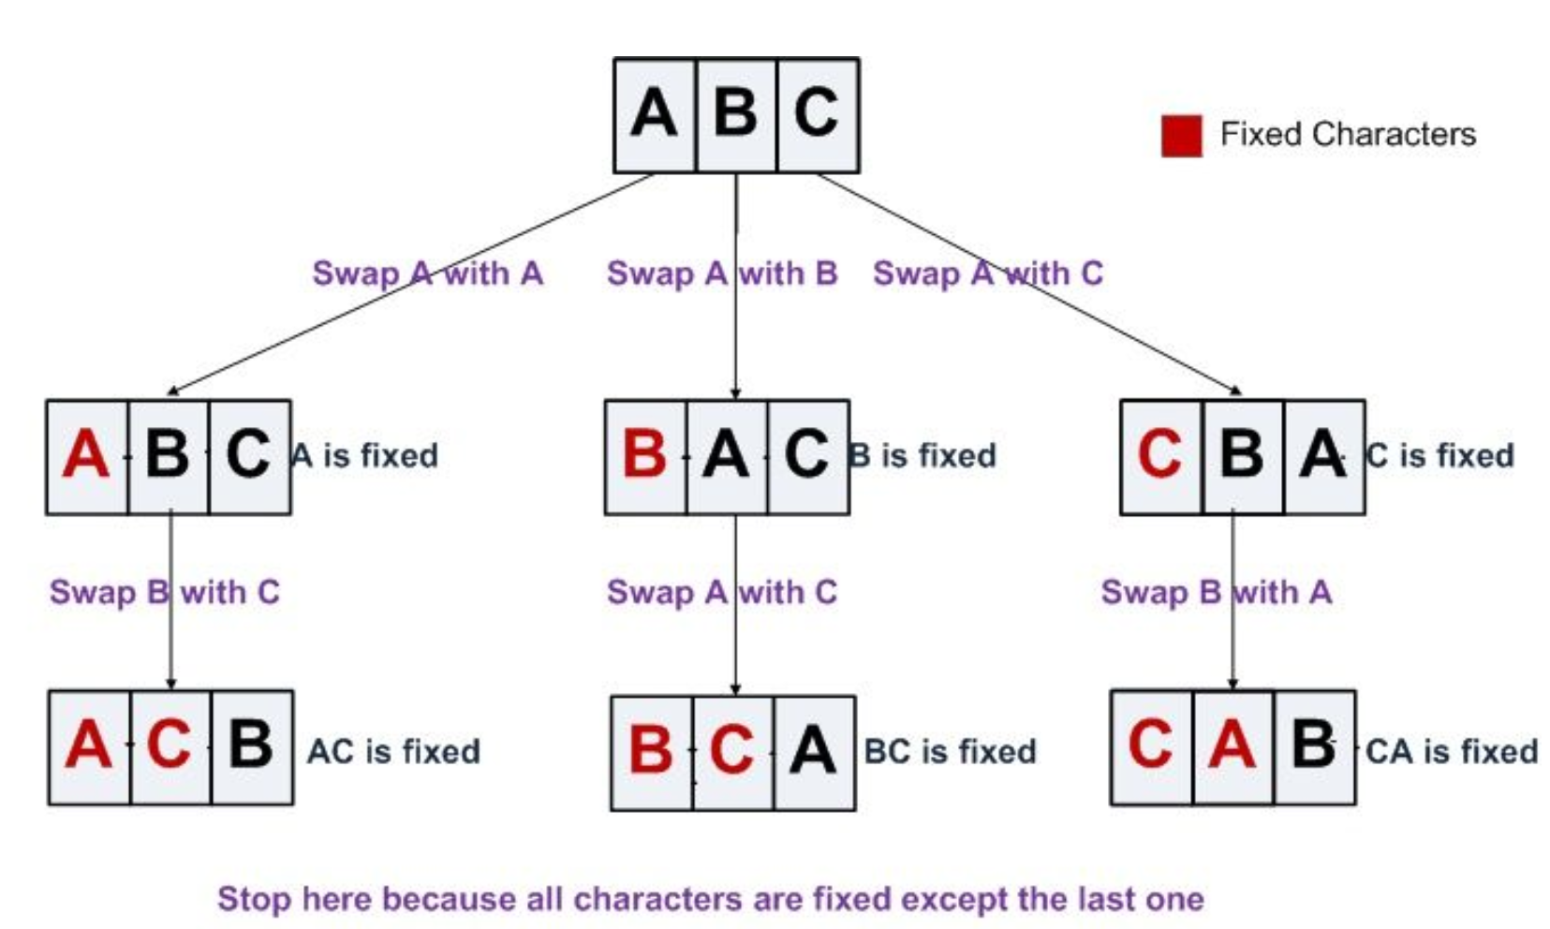
Autoregressive 自回归 Autoencoder 自编码
Permutation language model

Slide 6
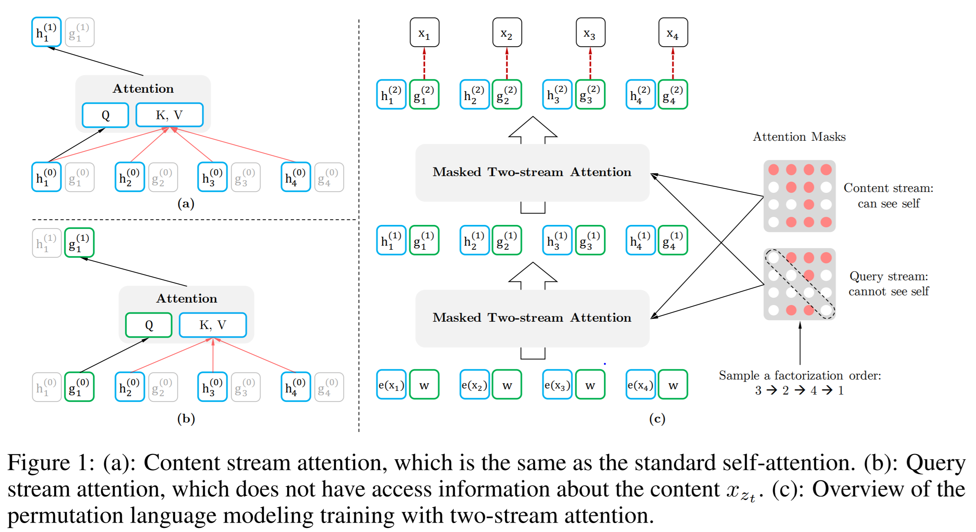
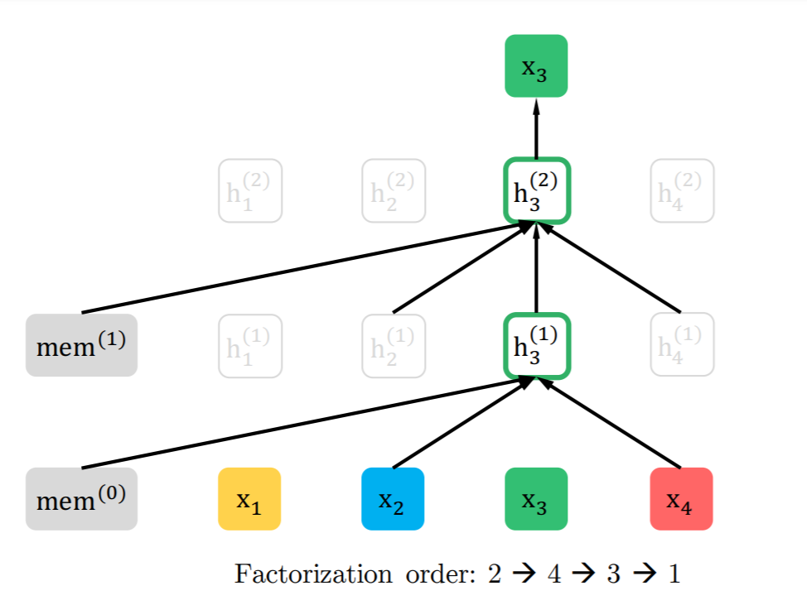
two-stream attention

Slide 7
Key point
双流注意力、PLM、局部预测 ----> advanced bert [MASK]. 预训练
段循环 ---> transformer-xl
相对位置编码. ---> transformer-xl
更多数据. ----> ALBERT. RoBERTa

Slide 8
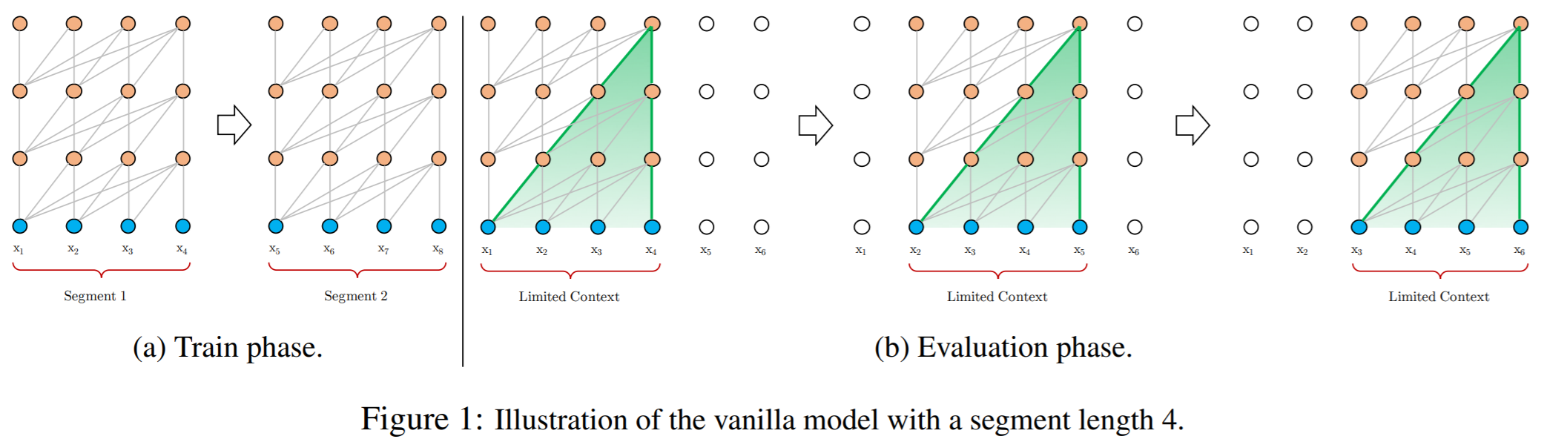
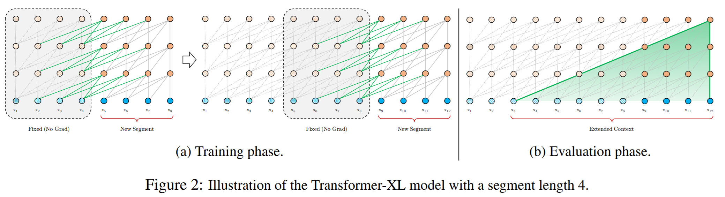
段循环

Slide 9
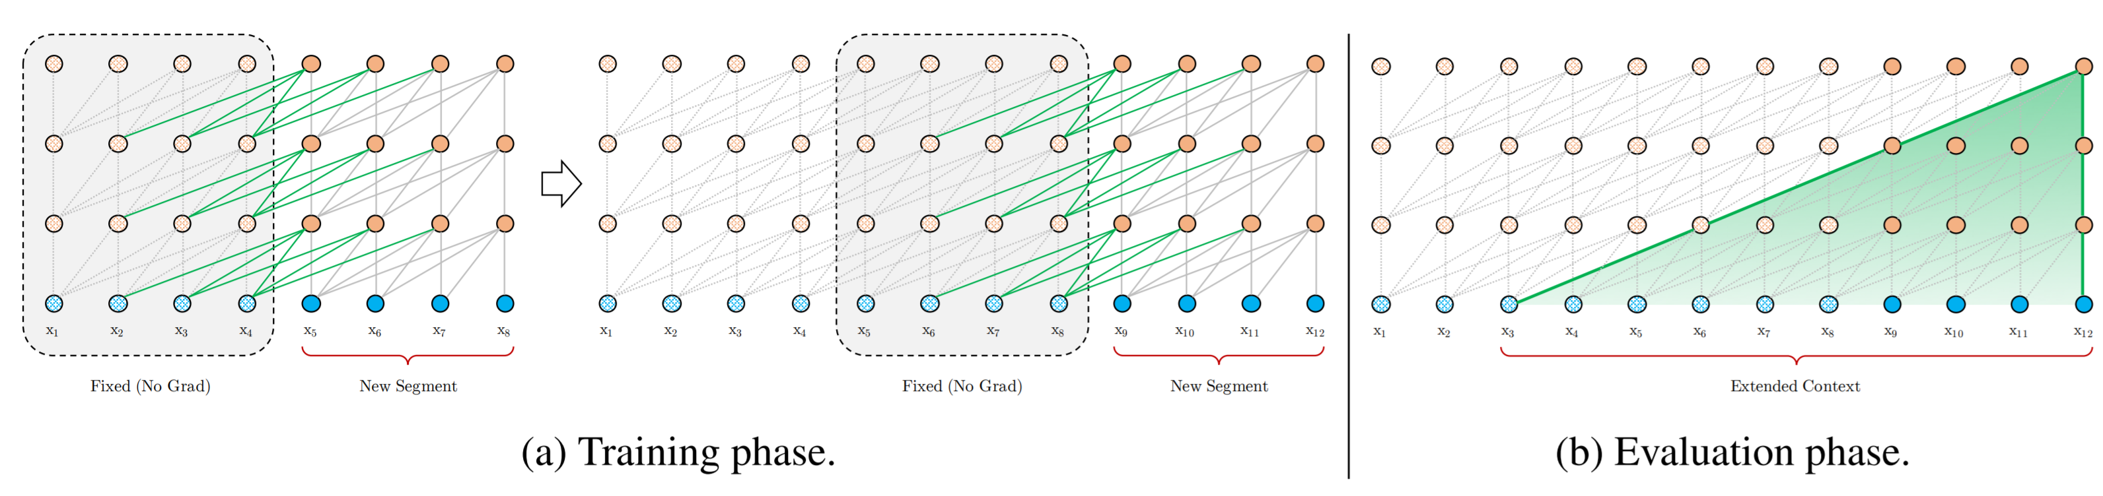
段循环

Slide 10
Key point
双流注意力、PLM、局部预测 ----> advanced bert [MASK]. 预训练
段循环 ---> transformer-xl
相对位置编码. ---> transformer-xl
更多数据. ----> ALBERT. RoBERTa

Slide 11
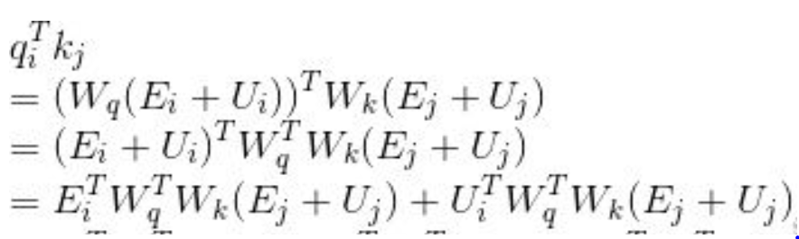
相对位置编码
i=1 j=0…n (I,j). (1,2)(1,3)(1,n)
i=2 j=0…n (2,1)(2,3)(2,4)
i=2 j=0…n (3,1)(3,2)(3,4)
transformer
BERT
Transformer-xl
XLnet
AC=(EW+u)WE
BD=(EW+V)WR

Slide 12
http://fancyerii.github.io/2019/06/30/xlnet-codes/ Xlnet 源码解析
https://github.com/huggingface/transformers#installation huggingface
https://github.com/zihangdai/xlnet Xlnet 源码

Slide 13
Thank U
谢谢观赏

